Slide 1
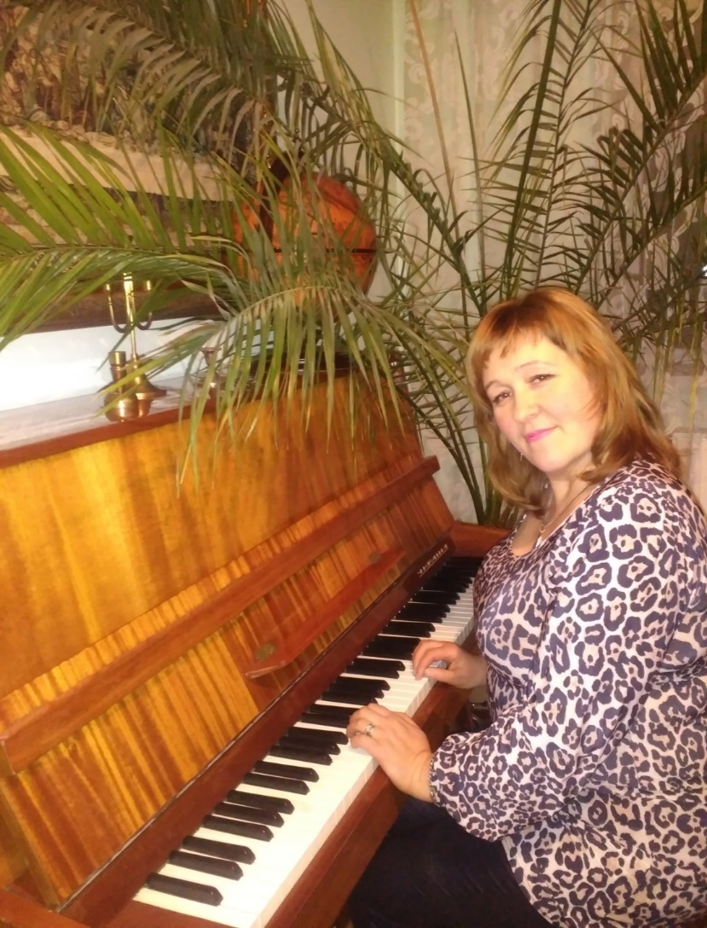

З досвіду роботи вчителя музичного мистецтва
Котюжинської загальнооствітньої
школи І-ІІ ступенів
Медвідь Мирослави Володимирівни

Slide 2


Slide 3
Октави моїх принципів
Як вчителя:
Вірити, довіряти, розуміти своїх вихованців.
Працювати в співпраці з батьками, колегами .
Бути організованою, пунктуальною, готовою звітувати перед іншими.
Вміти протистояти невдачам, визнавати помилки, вчасно їх виправляти, не ображаючи оточуючих.
Старанно виконувати свою щоденну роботу.
Намагатися бути загально обізнаною людиною.
Добре все обдумувати і осмислювати і впевнено йти до своєї мети.
Терпляче очікувати результати своєї діяльності. Якщо твої учні досягли успіху - це щастя вчителя.
Як людини:
Домашнє вогнище не має бути місцем перебування, а місцем, куди ми завжди повертаємося. (Анрі де Монтерлан).
Кохання - це сила життя (Л.М.Толстой).
Треба з терпінням зносити те, чого уникнути неможливо. (Д.Туптало).
Без терпіння і віри немає життя. (І.Цюпа).
Усміхайся - і світ вертатиме тобі посмішку. (Г.Сковорода).
Найкраща у світі мета - стати хорошою людиною. (М.Т.Цицерон).
Нема місця милішого над рідний дім. (М.Т.Цицерон).
Життя таке коротке. Поспішайте творити добро. (О.Довженко).

Slide 4
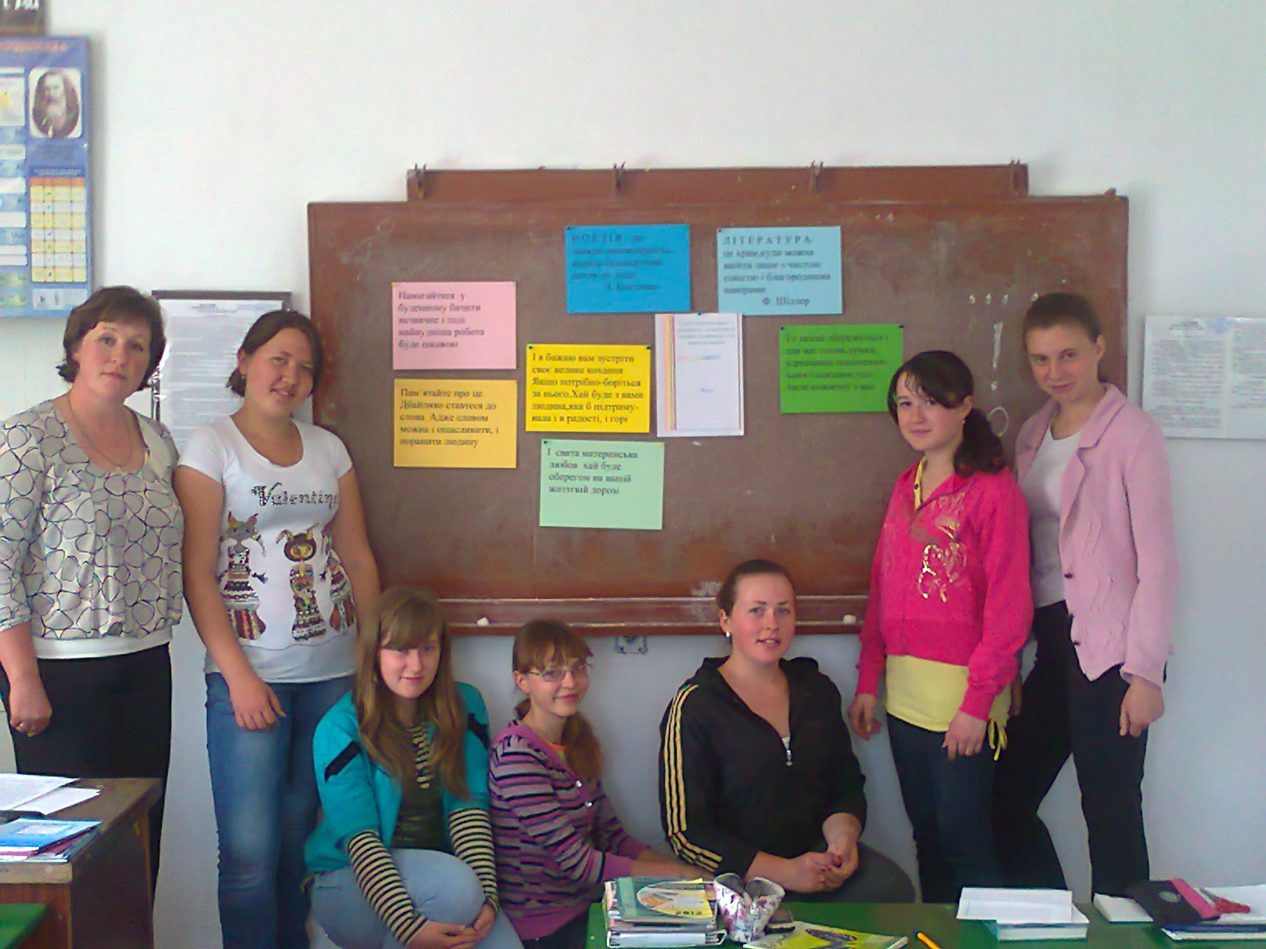
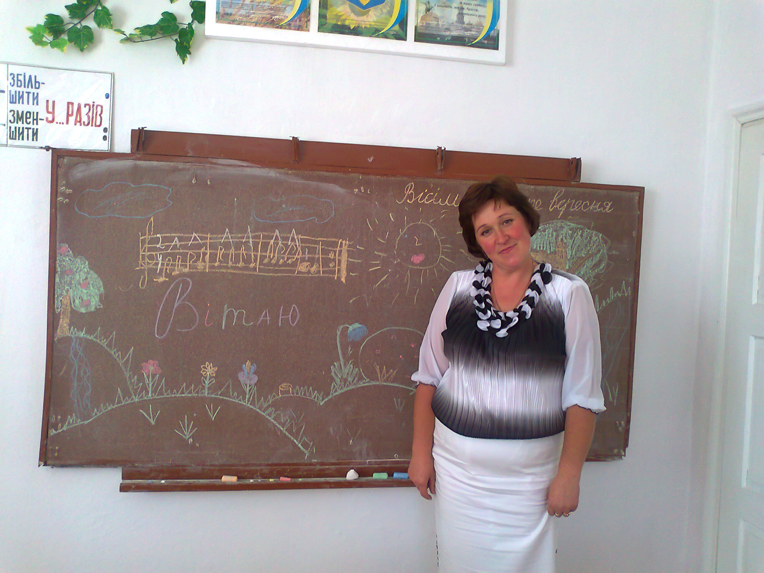
Актуальність проблеми
Кожний шкільний предмет має свою специфіку. Головним завданням одних – озброїти учнів науковими знаннями, інших – допомогти оволодіти певними способами діяльності. Але є предмет, основна мета якого визначається в дидактиці як “формування досвіду емоційно-цінних відносин”. Це предмет – музичне мистецтво.
І сьогодні, коли перебудовується традиційна система загальної освіти, дуже важливо не втратити головне – людину, особистість, яка не тільки має знання у різних галузях, а й здатна розуміти і відчувати прекрасне, а це означає розуміти і співпереживати іншим людям. А музика і має могутній виховний вплив на внутрішній світ людини, є “школою почуттів”. Вона викликає емоції,
будить думки, формує погляди, смаки і непомітно для усіх, виховує нас.
Актуальні питання моєї педагогічної діяльності:
Як сформувати креативну особистість?
Як розвивати творчі здібності учнів?
Які педагогічні технології доцільно обрати?
Як зробити кожен урок цікавим?
Як досягти творчої співпраці вчителя і учня?
Як виховати хорошу людину?

Slide 5
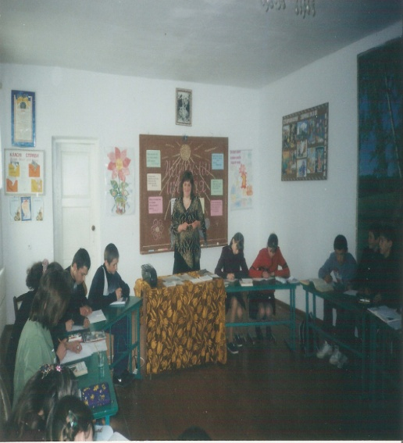


Нестандартний урок – імпровізоване навчальне заняття з нетрадиційною структурою
“Нехай вчитель буде вільним від влади схеми,
яка потребує від нього стандартного графіку
проведення уроку”.
(Д.Кабалевський)
Форми уроку : урок – конкурс, урок – вікторина, урок – круглий
стіл,урок – подорож,урок – концерт,урок – “картинна галерея”
урок – казка, інтегровані уроки.
Приклади уроків :
Урок – казка “ Про що і як розповідає музика” (1кл.)
Інтегрований урок “ Шукаємо одвічні людські цінності у
музиці” (8кл.) , “Найперша пісня” (3кл.)
Урок – подорож “Зима у музиці” (5кл.)
УрокУрок – конкурс “Вічність української народної
пісні” (7кл.)
Тижні музики у школі
Тематичні свята
Пісенні вернісажі

Slide 6
Використання інтерактивних методів навчання
«Відгадай героя»
«Мікрофон»
«Вірю –не вірю»
“Доміно”
«Слово – речення-запитання -відповідь»
«Сенкан»
«Асоціативний кущ»

Slide 7

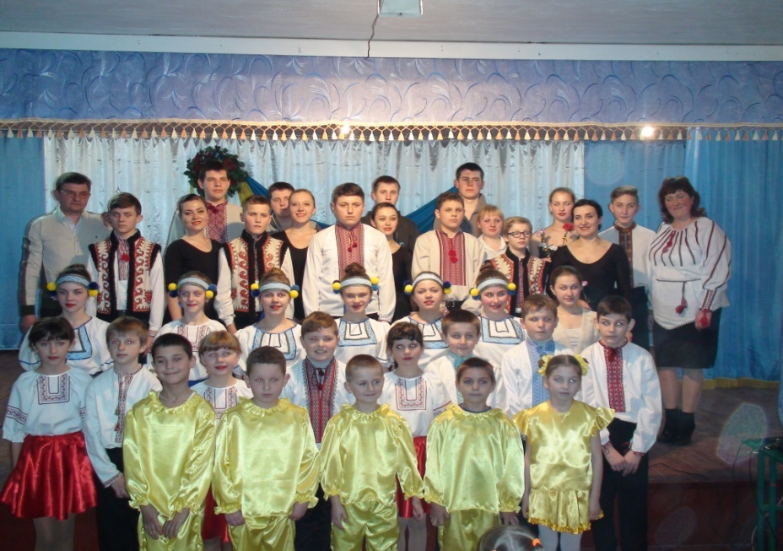
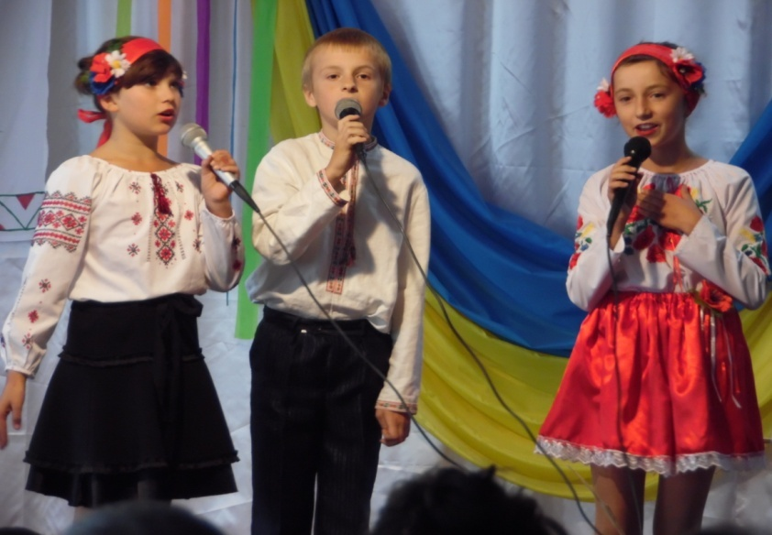
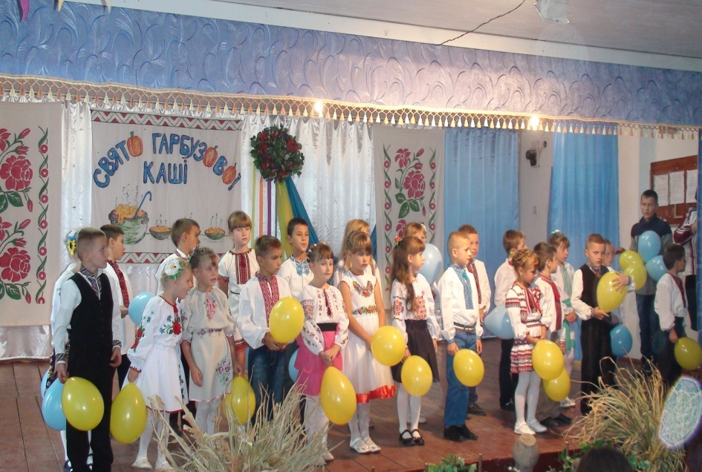
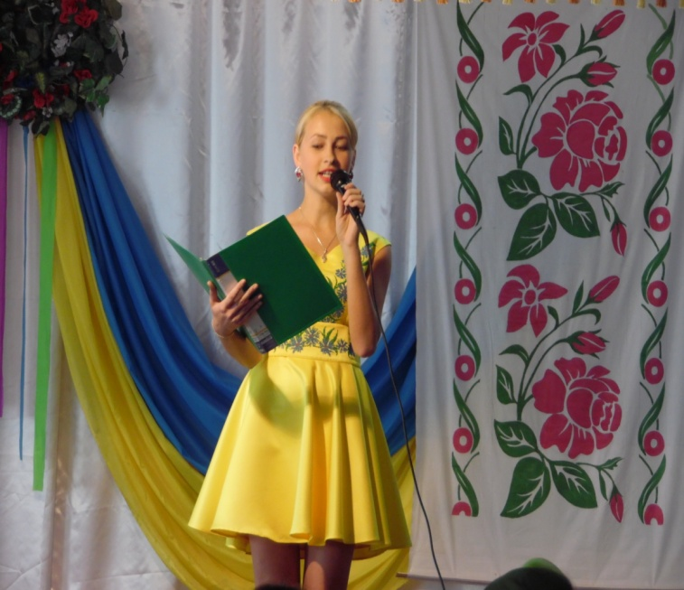
Позакласна робота
День села
“Подорож у часі”
“Свято гарбузової каші”
Концерт до Дня незалежності

Slide 8
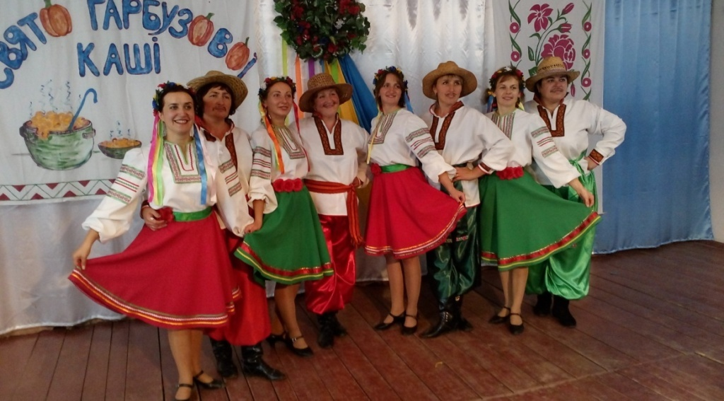
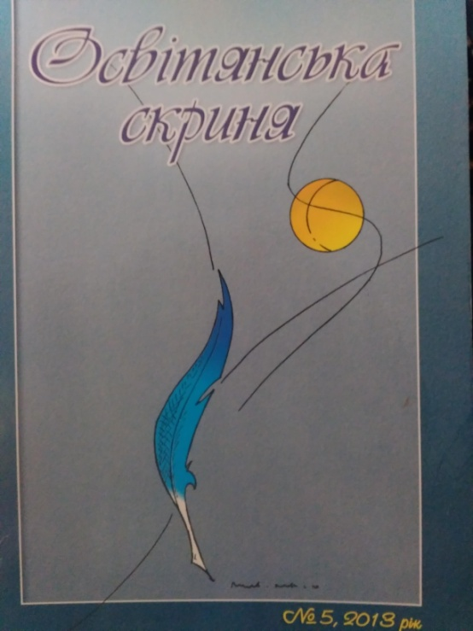

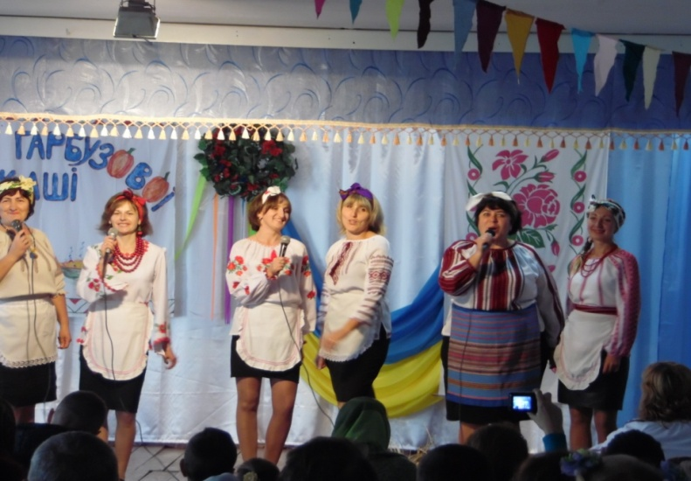
Моє захоплення
Моя власна поезія
Пісні
Громадська робота
Ансамбль “Любисток”

Slide 9

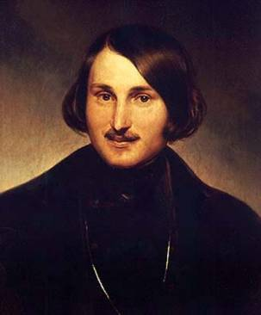
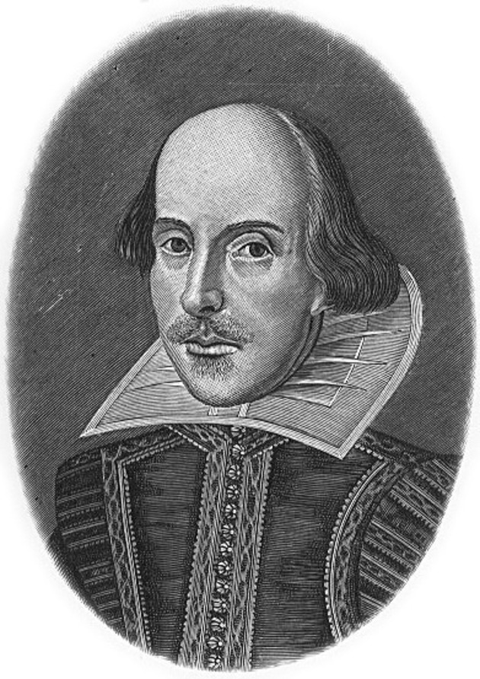
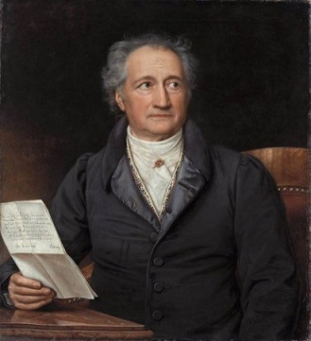
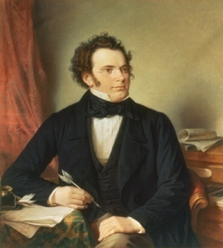
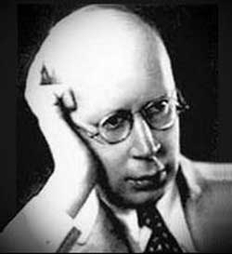
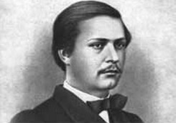

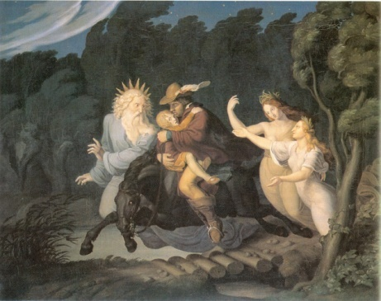
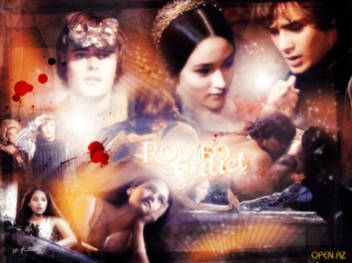

Міжпредметні зв’язки
Музика–
Література

Slide 10
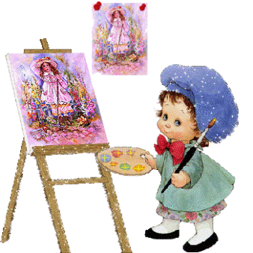

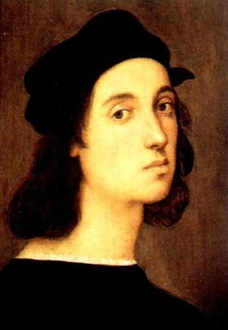
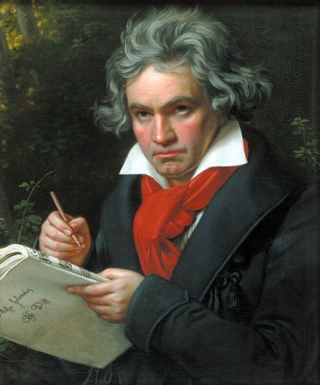
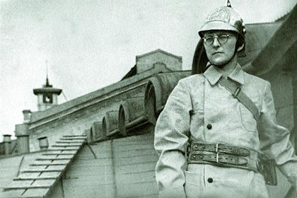
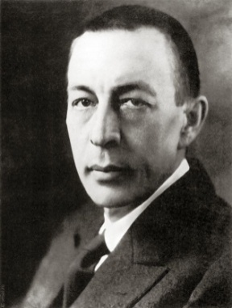
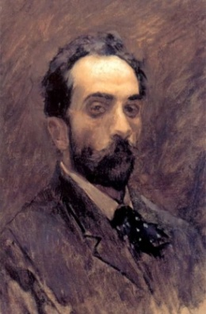

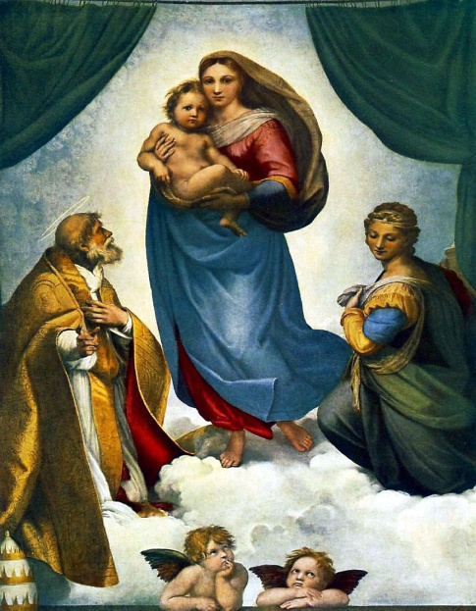
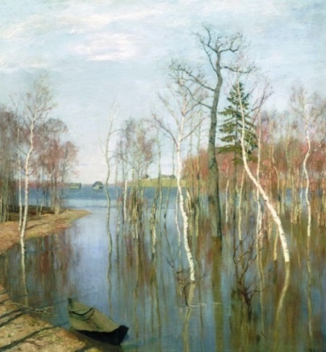
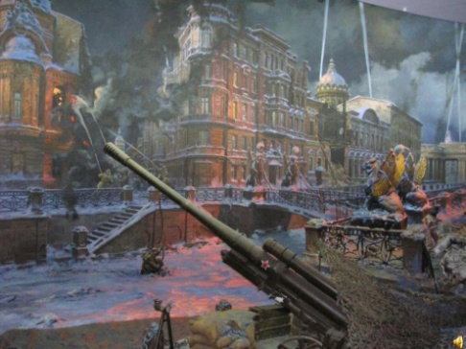
Міжпредметні зв’язки
Образотворче мистецтво
Історія

Slide 11
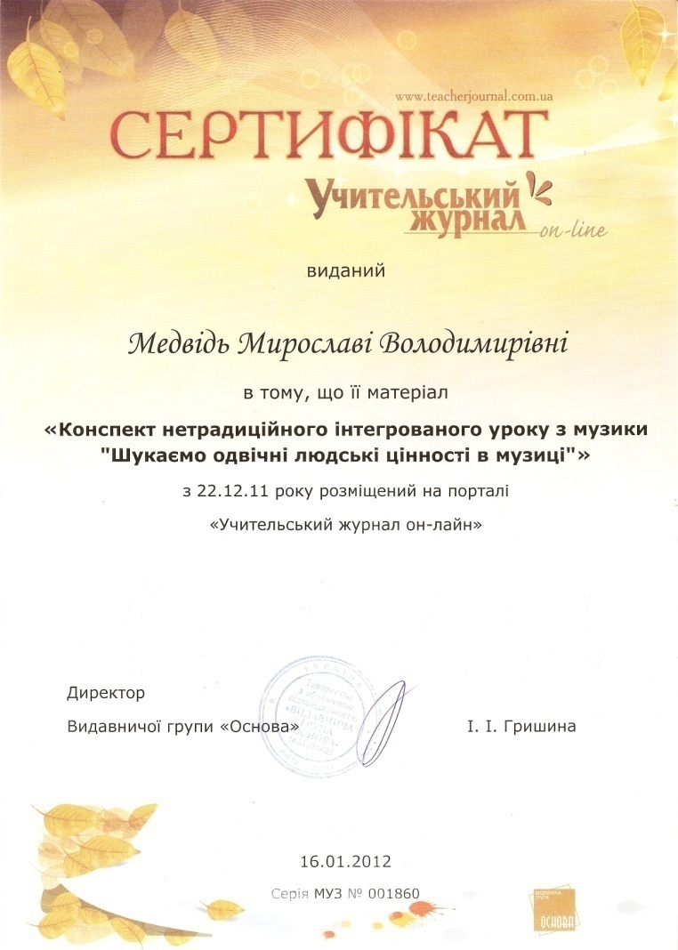


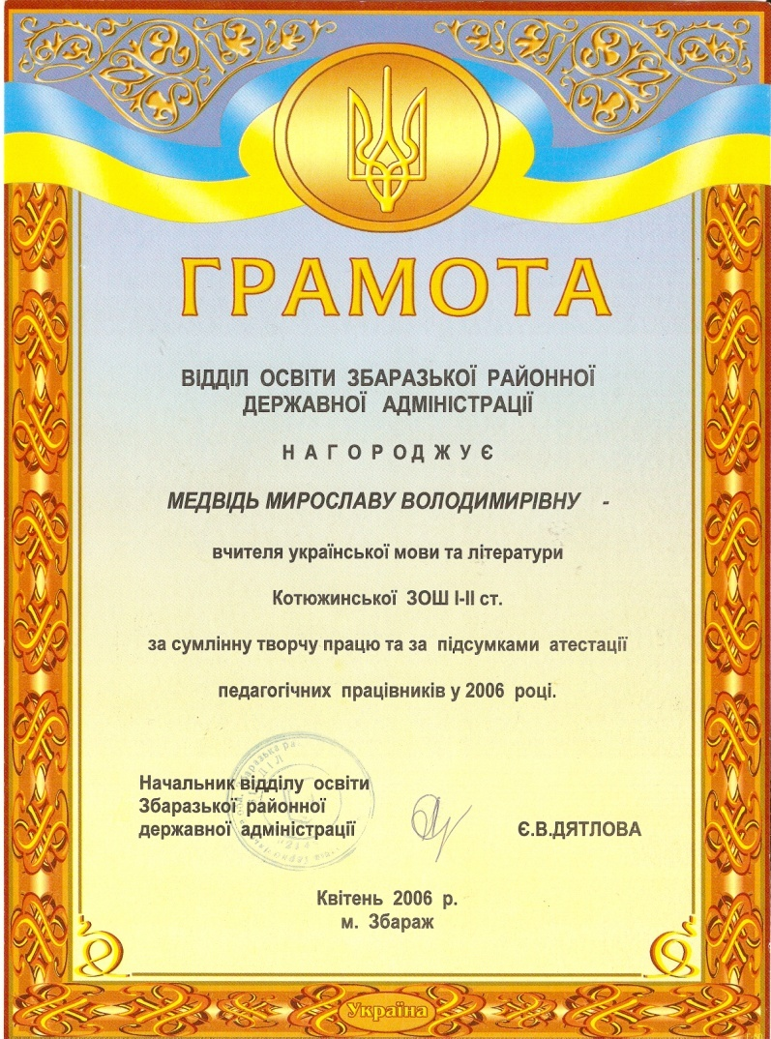
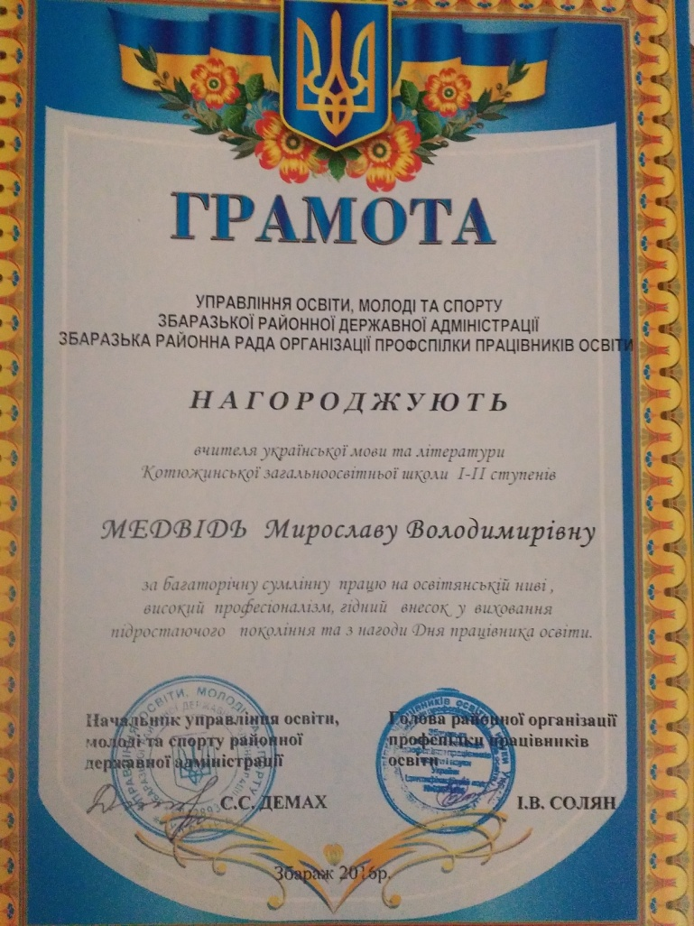
Підсумки роботи

Slide 12
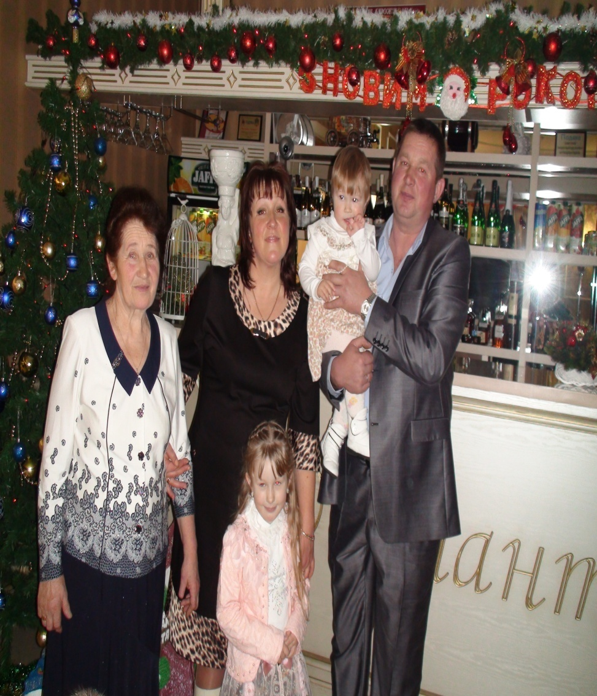
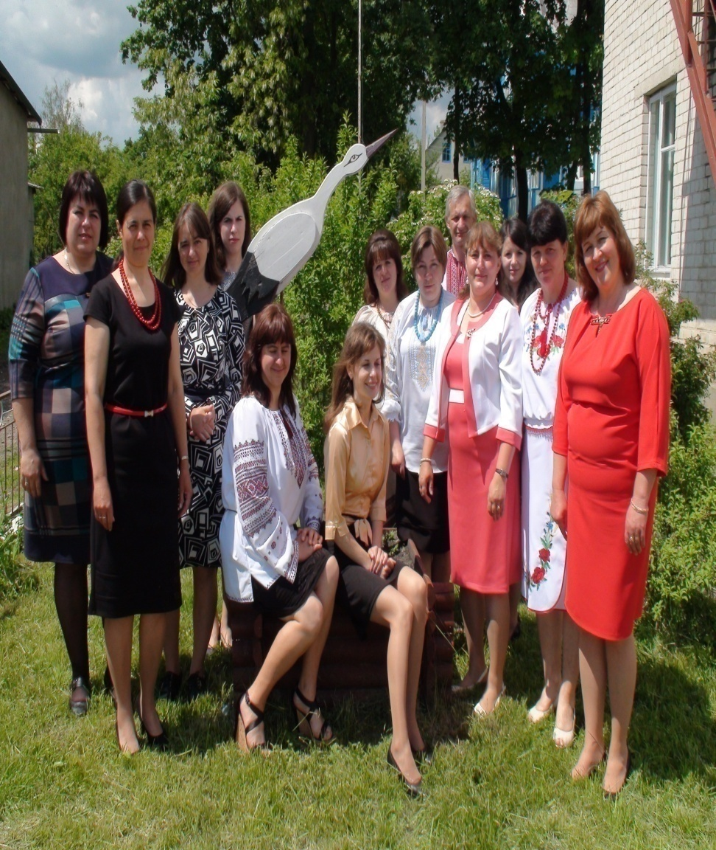
Моя сім’я – моя фортеця
Моя підтримка - колектив

Slide 13
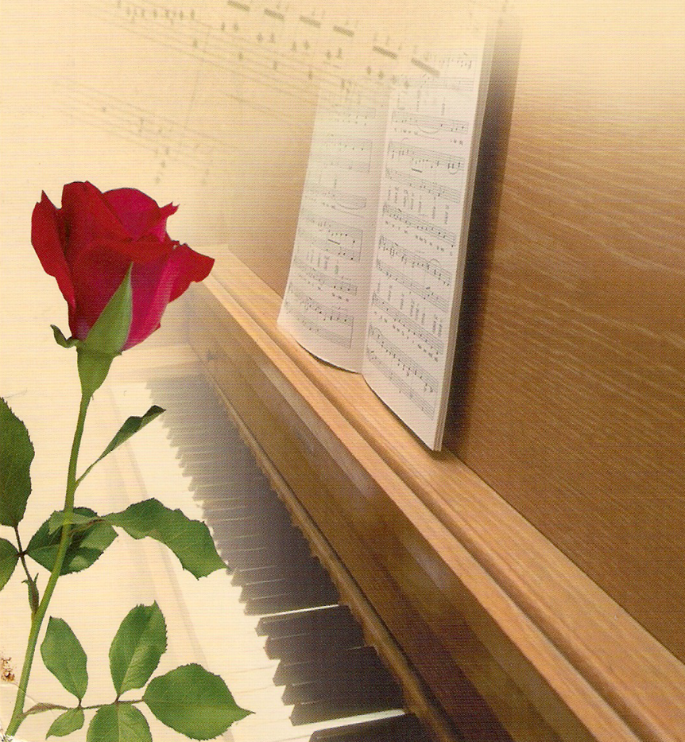
Дякую за увагу

